Slide 1
DCC917A – TÓPICOS ESPECIAIS III: DESENVOLVIMENTO DE APLICATIVOS MÓVEIS
Carlos Bruno Oliveira Lopes
Engenheiro de Computação
Mestre em Ciência da Computação
AULA 12

Slide 2
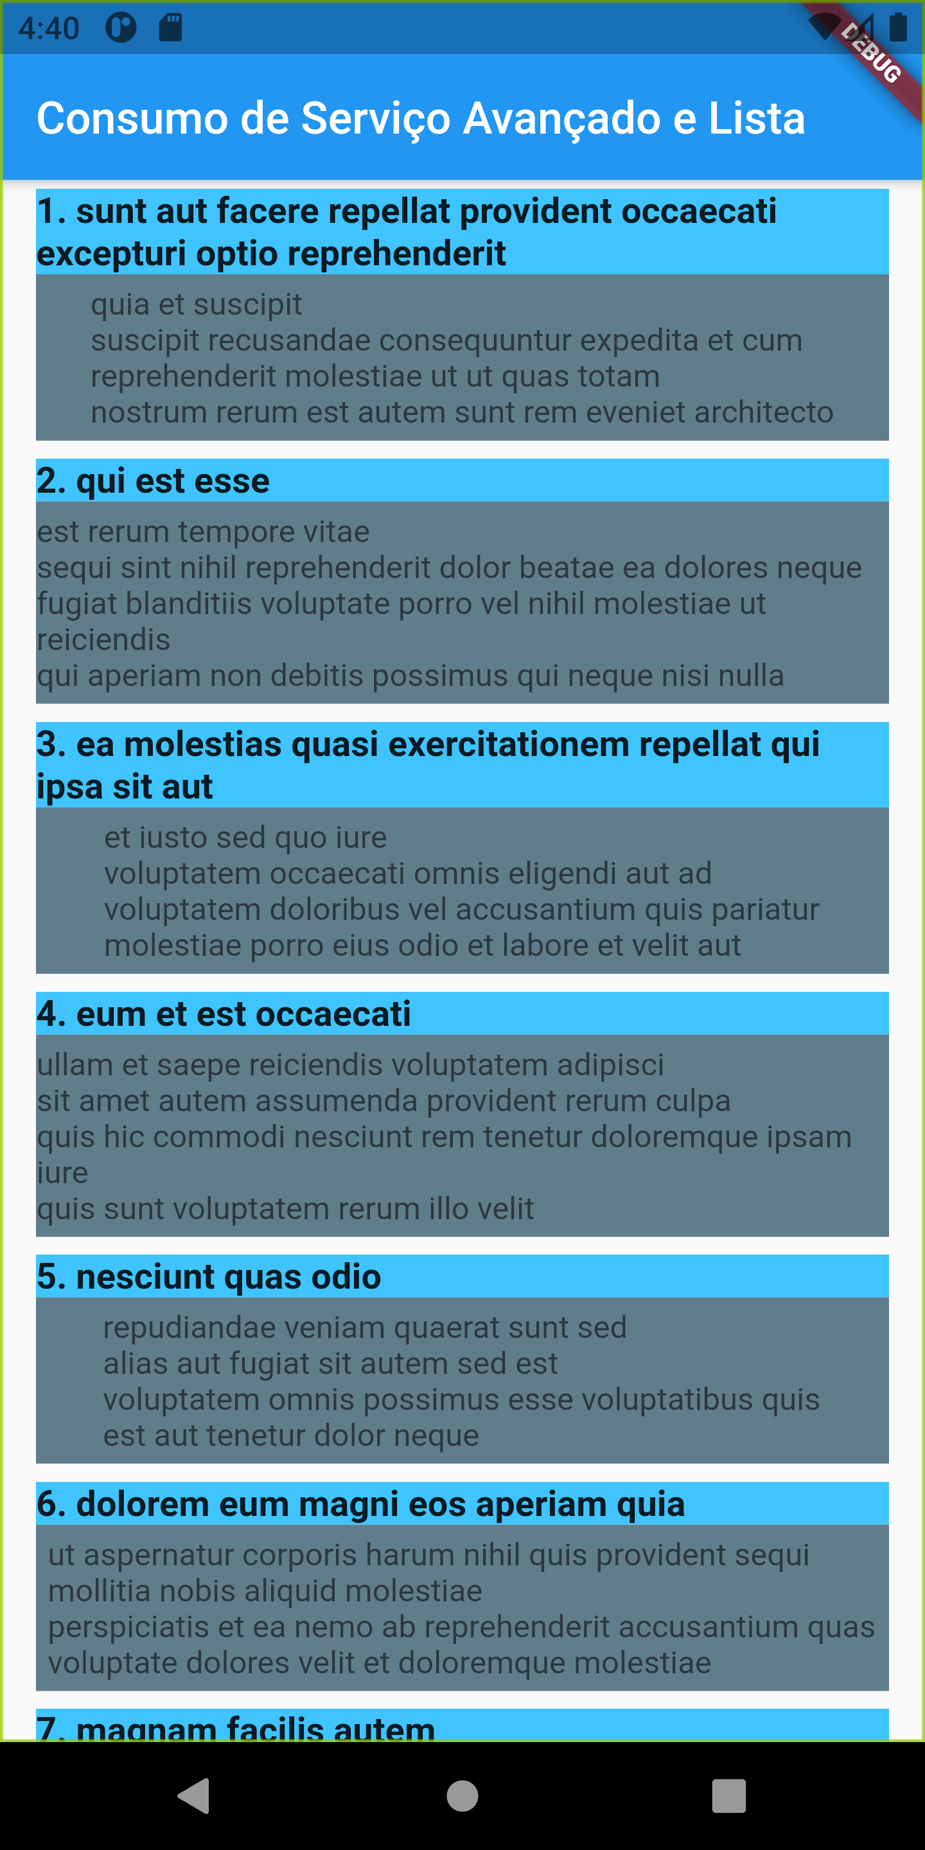
Flutter (ListView e requisições)
String _urlBase = "https://jsonplaceholder.typicode.com";
Future<List<Post>> _recuperarPostagens() async {
var url = Uri.parse(_urlBase + "/posts");
http.Response response = await http.get(url);
var dadosJason = json.decode(response.body);
List<Post> postagens = [];
for (var post in dadosJason) {
// print("post" + post['title']);
Post p = Post(post['userId'], post['id'], post['title’],
post['body']);
postagens.add(p);
}
print(postagens.toString());
return postagens;
}

Slide 3
Flutter (ListView e requisições)
@override
Widget build(BuildContext context) {
return Scaffold(
appBar: AppBar(
title: Text("Consumo de Serviço Avançado e Lista"),
),
body: FutureBuilder<List<Post>>(
future: _recuperarPostagens(),
builder: (context, snapshot) {
ListView? listView;
switch (snapshot.connectionState) {
case ConnectionState.waiting:
print("conexão waiting");
return Center(
child: CircularProgressIndicator(),
);

Slide 4

Flutter (ListView e requisições)
$\text{⋮}$
$\text{⋮}$
}
return listView!;
},
),
);
}
}

Slide 5
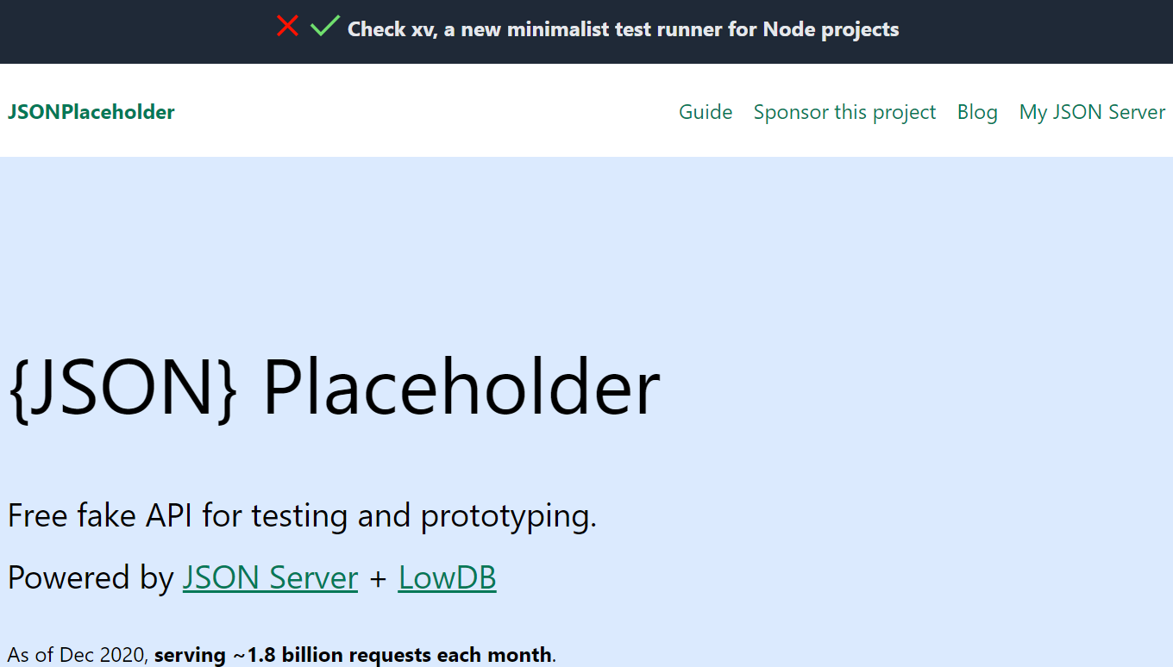
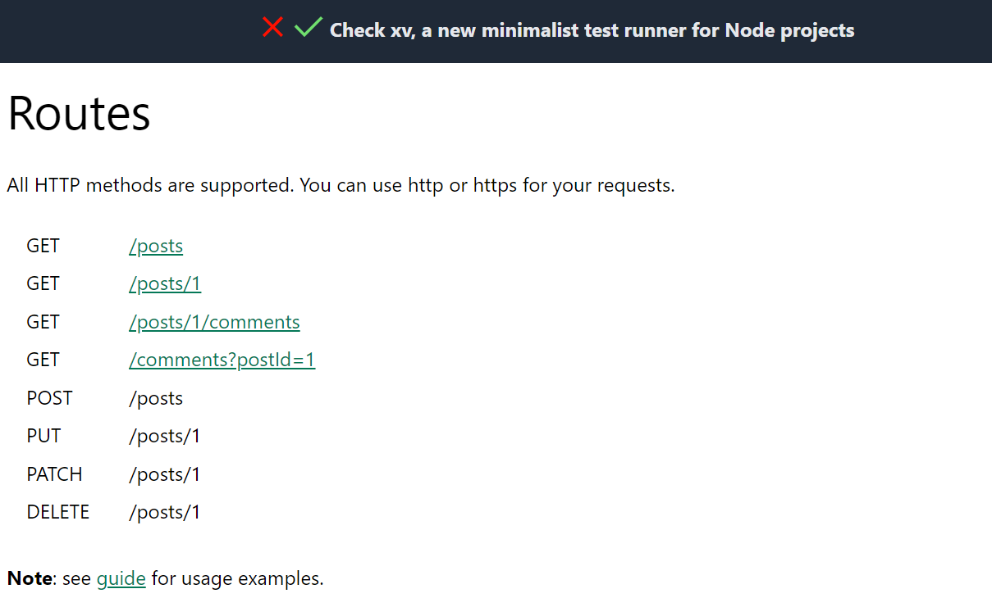
Flutter (Post e Widget Expanded)
Vamos acessar o site JSONPlaceholder pelo link: https://jsonplaceholder.typicode.com/
Esse site fornece recursos de API para teste ou simulações de app web

Slide 6
Flutter (Post e Widget Expanded)
Requisições
GET: Realiza a requisição de um recurso.
POST: cria um novo recurso na API.
Ex.: criar um novo produto. Fazer um upload de um vídeo.
PUT: Atualiza recursos.
Ex.: Consegue atualizar todos os dados como de um produto de vendas, seu nome, preço e estoque.
PACTH: Atualiza recursos específicos.
Ex.: Atualização de um preço de um produto.
DELETE: Remove um recurso.

Slide 7
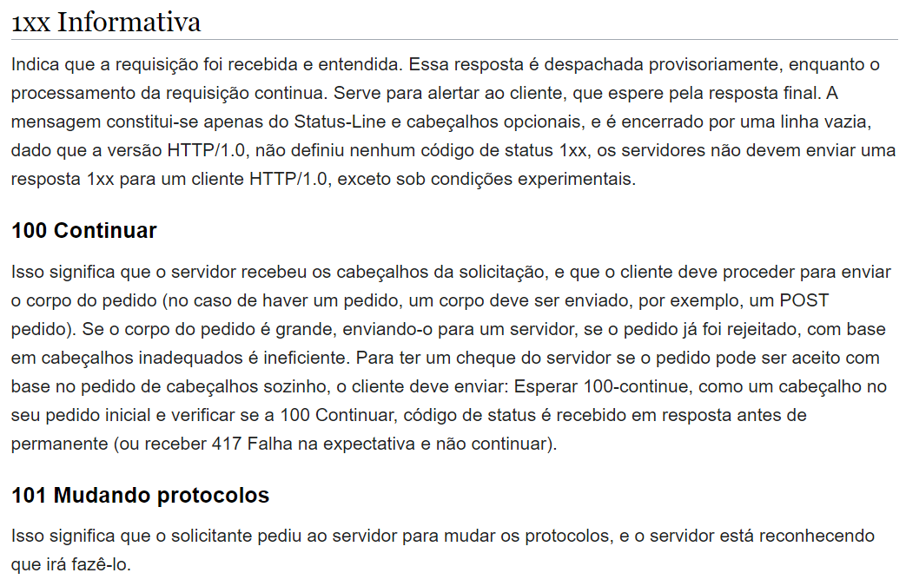
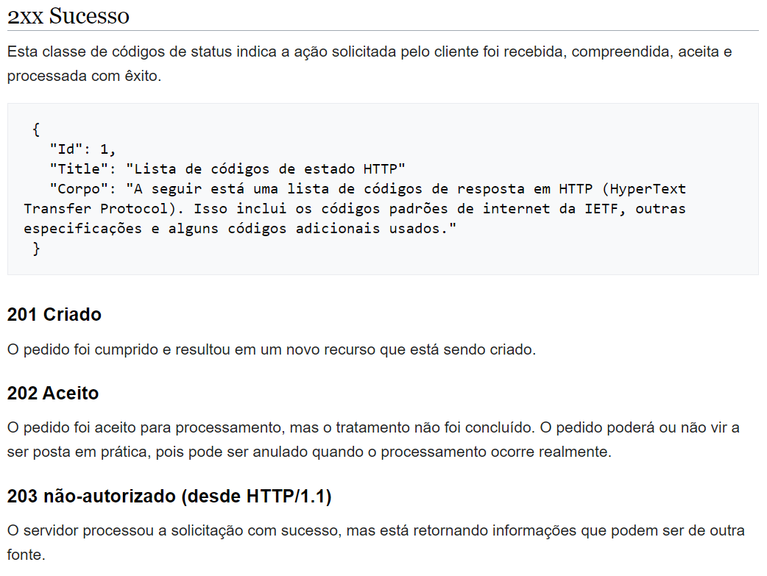
Flutter (Post e Widget Expanded)
Código de status
Link: https://pt.wikipedia.org/wiki/Lista_de_c%C3%B3digos_de_estado_HTTP

Slide 8
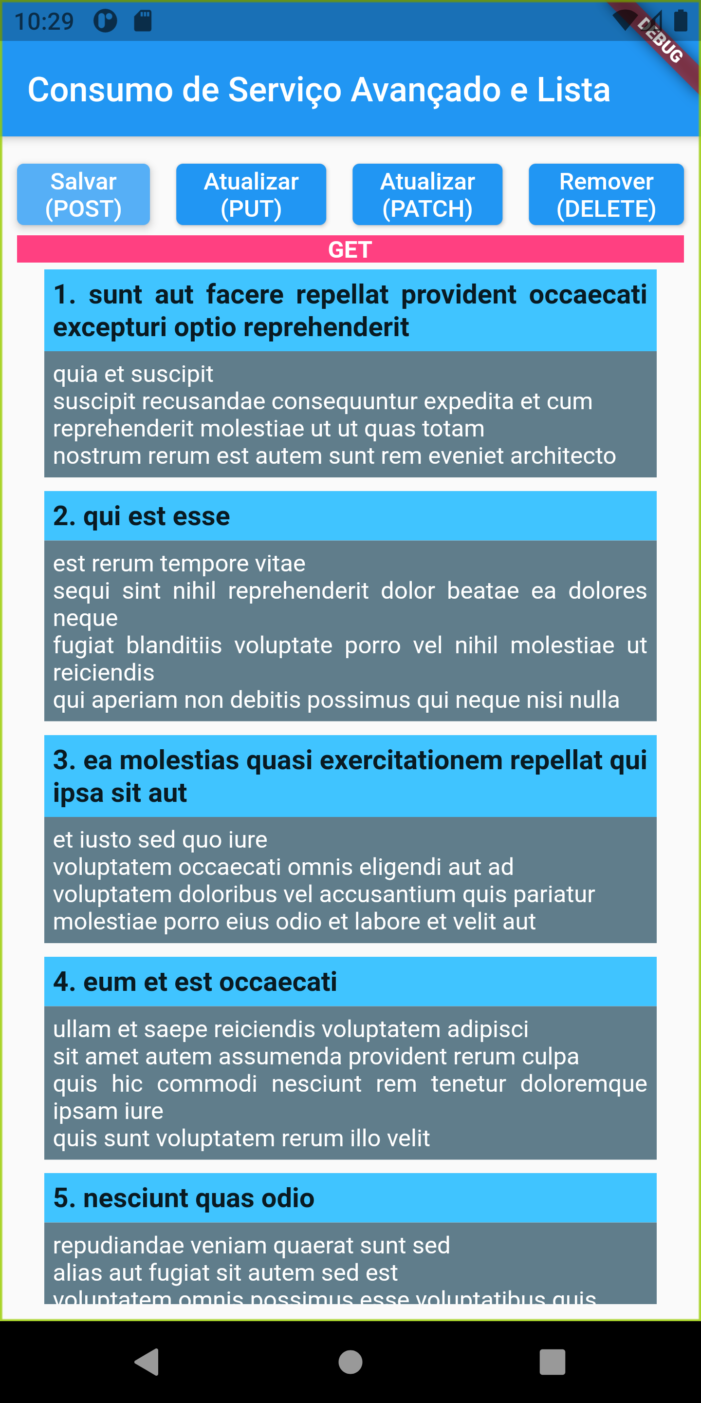

Flutter (Requisições e Widget Expanded)
Future<List<Post>> _recuperarPostagens() async {...}
// Usado para criar um novo recurso
void _post() async {...}
void _post1() async {...}
// Usado para atualizar o recurso inteiro
void _put() async {...}
// Usado para atualizar o recurso parcialmete
void _patch() async {...}
// Usado para remover um recurso
void _delete() async {
var url = Uri.parse(_urlBase + "/posts/2");
http.Response response = await http.delete(url);
print("resposta: ${response.statusCode}");
print("resposta: ${response.body}");
}
$⋮$
Expanded( child: FutureBuilder<List<Post>>(...),),

Slide 9
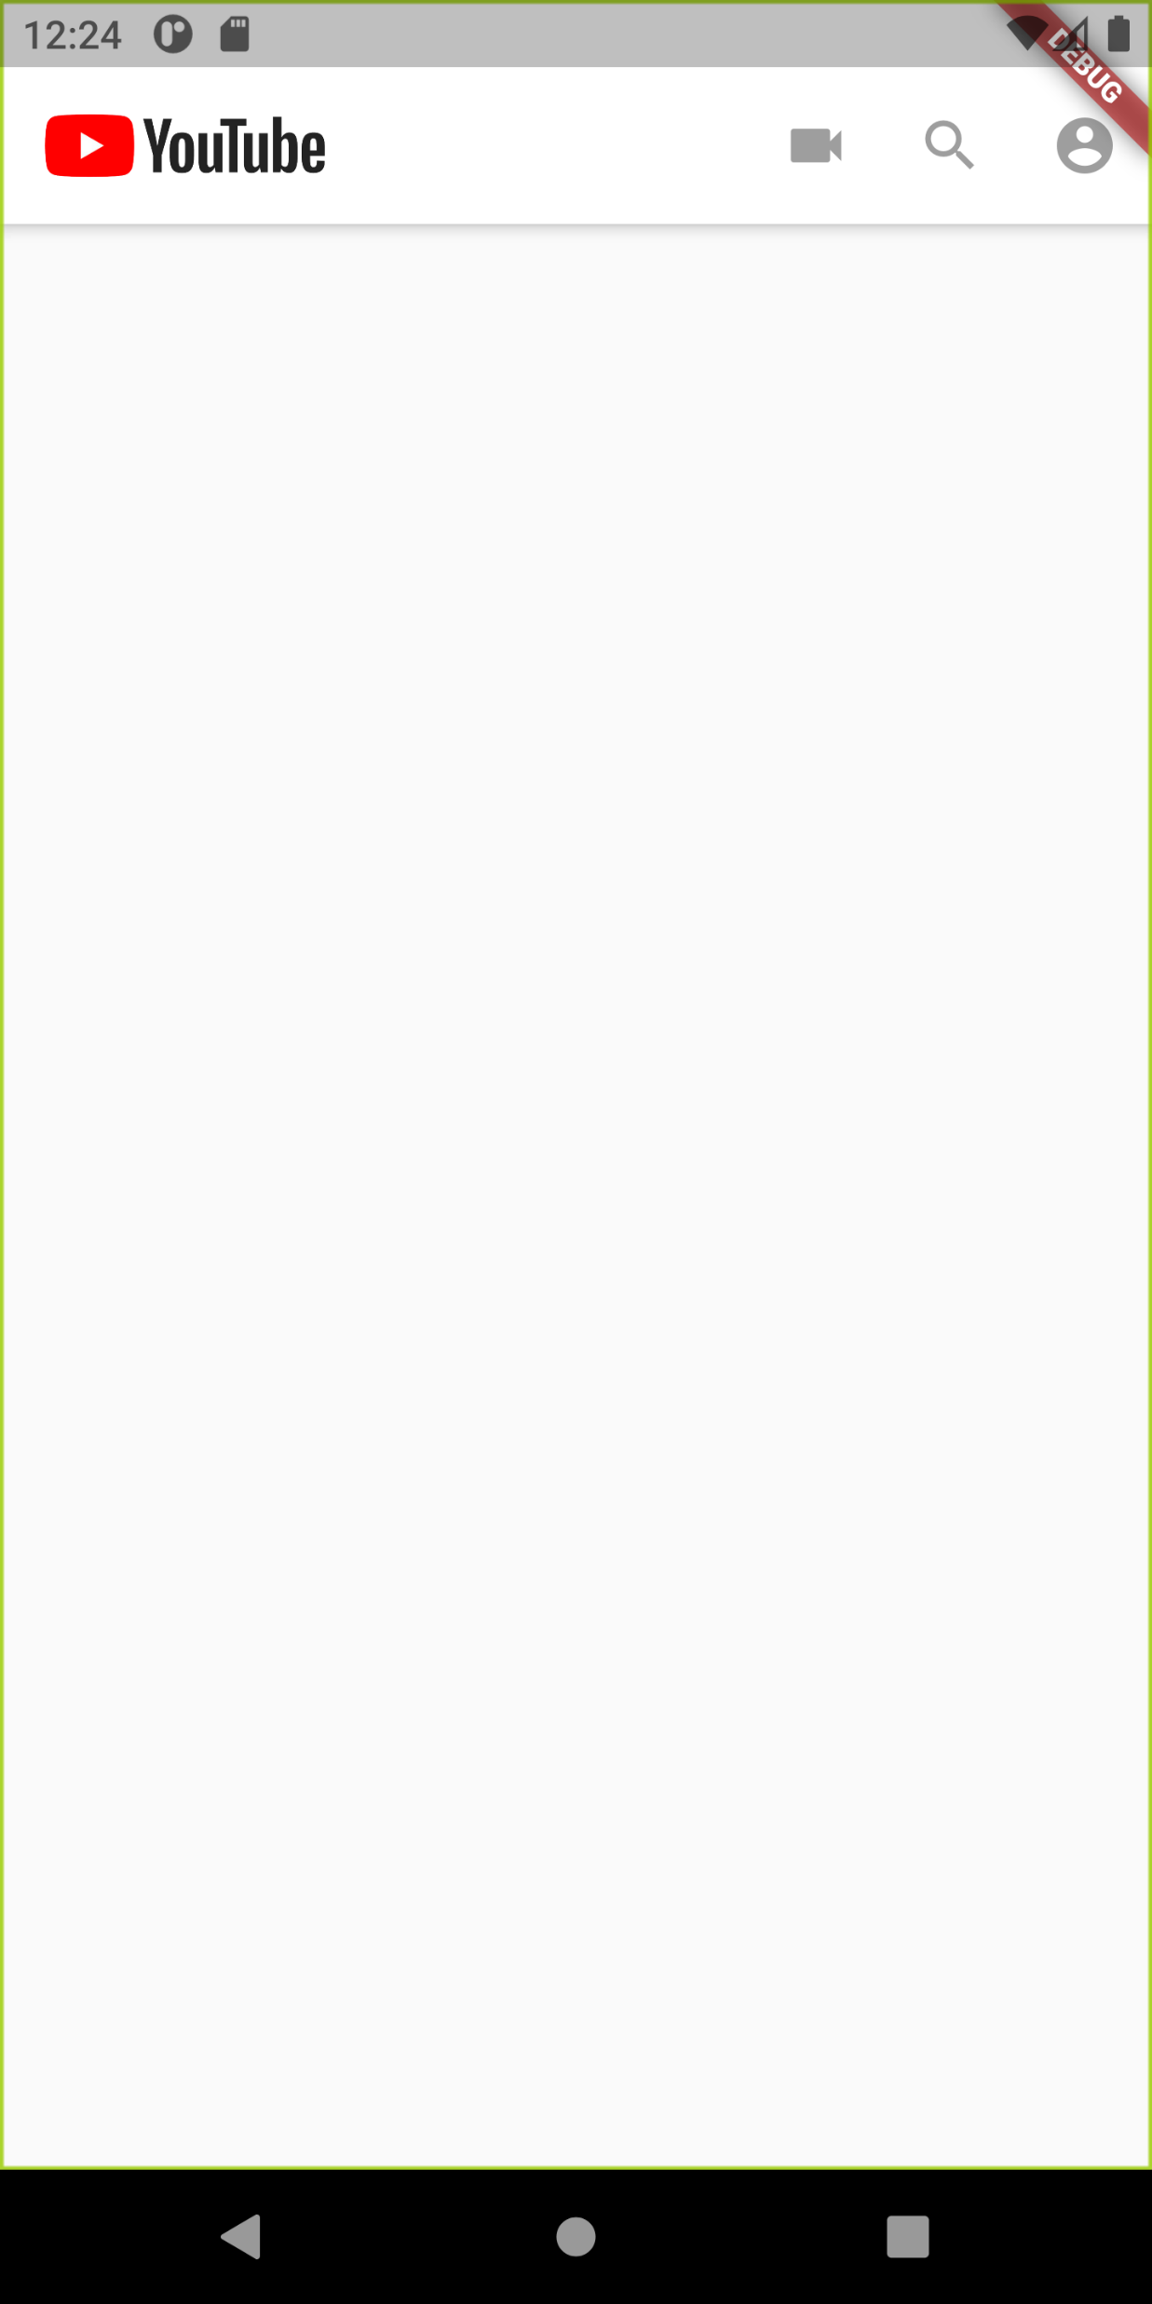

Flutter (AppBar – botões de ação) App - Youtube
appBar: AppBar(
iconTheme: IconThemeData(
color: Colors.grey,
opacity: 1
),
backgroundColor: Colors.white,
title: Image.asset( 'imagens/youtube.png’, width:100),
actions: [
IconButton( icon: Icon(Icons.videocam),
onPressed: (){print("Icons.videocam");},
),
$⋮$
IconButton( icon: Icon(Icons.account_circle),
onPressed: (){print("Icons.account_circle");},
),
],
),

Slide 10
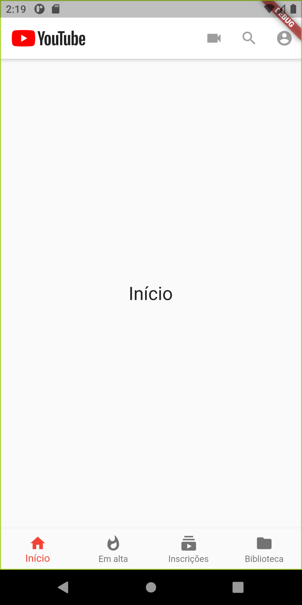
Flutter (bottomNavigationBar – Navegação) App - Youtube
bottomNavigationBar: BottomNavigationBar(
currentIndex: _indexBar,
onTap: (value) { setState(() { _indexBar = value;});},
type: BottomNavigationBarType.fixed,
fixedColor: Colors.red,
items: [
BottomNavigationBarItem(
title: Text("Início"),
icon: Icon(Icons.home)),
BottomNavigationBarItem(
title: Text("Em alta"),
icon: Icon(Icons.whatshot)),
BottomNavigationBarItem(
title: Text("Inscrições"),
icon: Icon(Icons.subscriptions)),
BottomNavigationBarItem(
title: Text("Biblioteca"),
icon: Icon(Icons.folder)),
],
),

Slide 11
Flutter (API Youtube) App - Youtube
Link de descrição da API do Youtube: https://developers.google.com/youtube/v3/
Para usar as API’s que pertence ao google é necessário ativar o seu acesso por meio de uma conta do google.
Para ativar acesse o link: https://console.cloud.google.com/apis/dashboard
Entre com a sua conta google

Slide 12
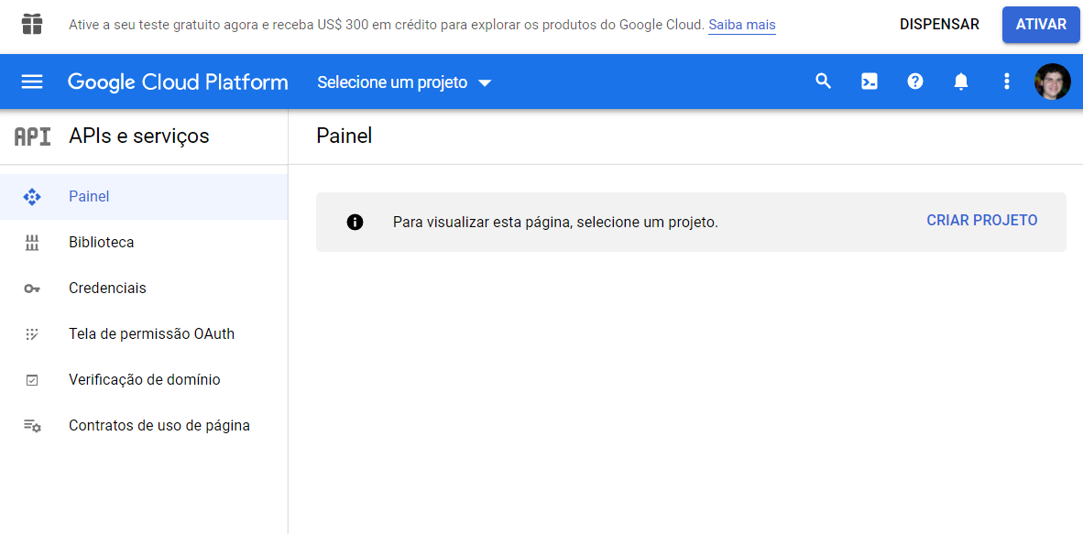
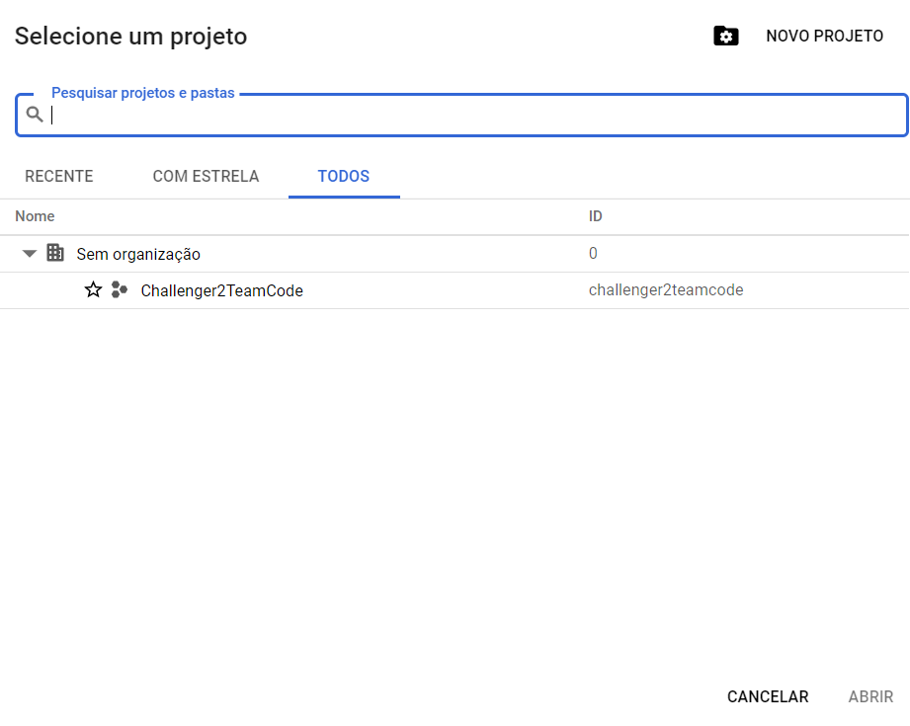
Flutter (API Youtube) App - Youtube
Em seguida, clique em selecionar um projeto para criar um projeto de desenvolvimento para que possamos ativar um API do google:
Clique em novo projeto e dê um nome para ele.

Slide 13
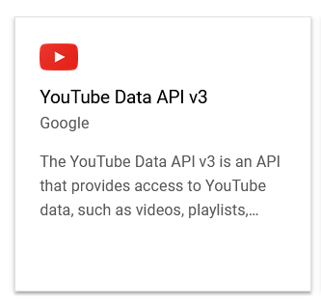
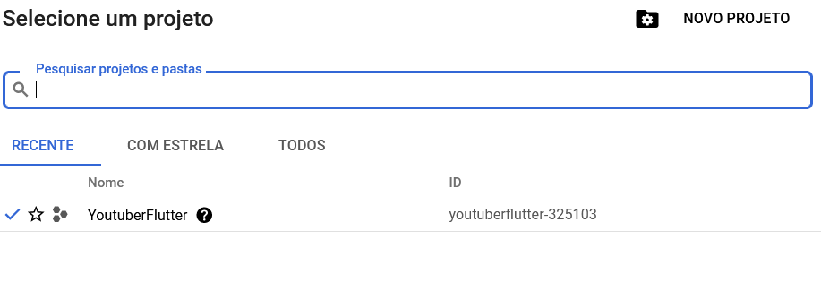
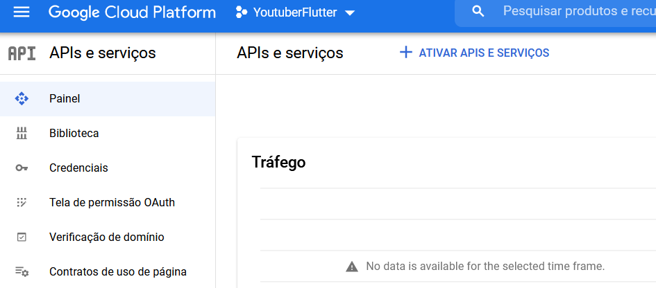
Flutter (API Youtube) App - Youtube
Selecione o projeto criado.
Em seguida vá APIs e serviços, e selecione Biblioteca.
Então, selecione a API YouTube Data API v3

Slide 14
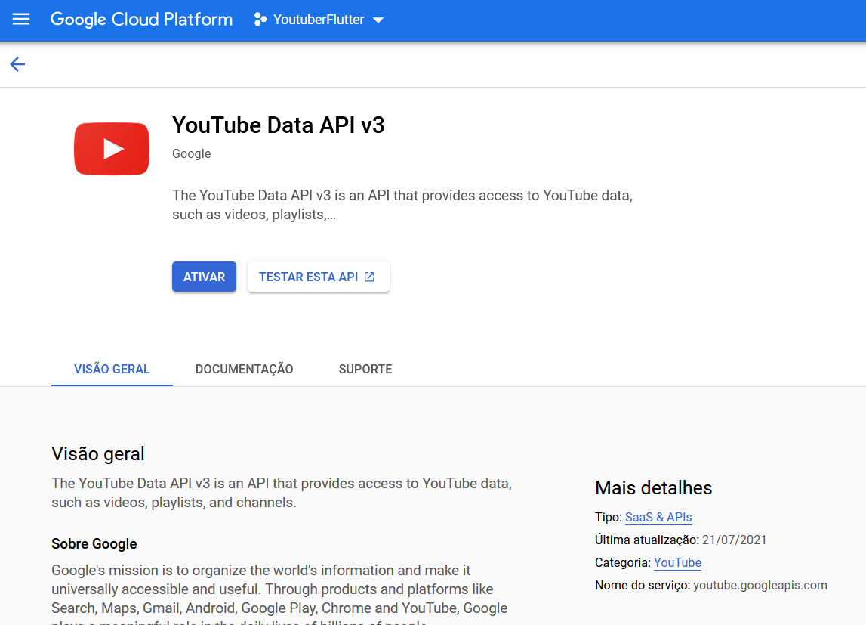
Flutter (API Youtube) App - Youtube
Para finalizar, ative a API:

Slide 15
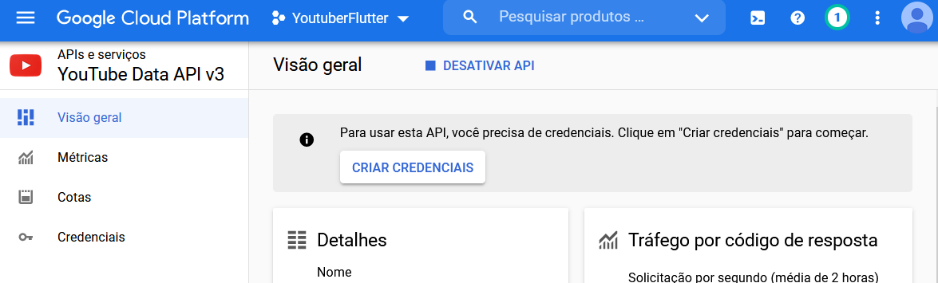
Flutter (API Youtube) App - Youtube
Agora, é necessário criar as credencias de acesso da API para que o google reconheça que você está autorizado a usa-las:

Slide 16
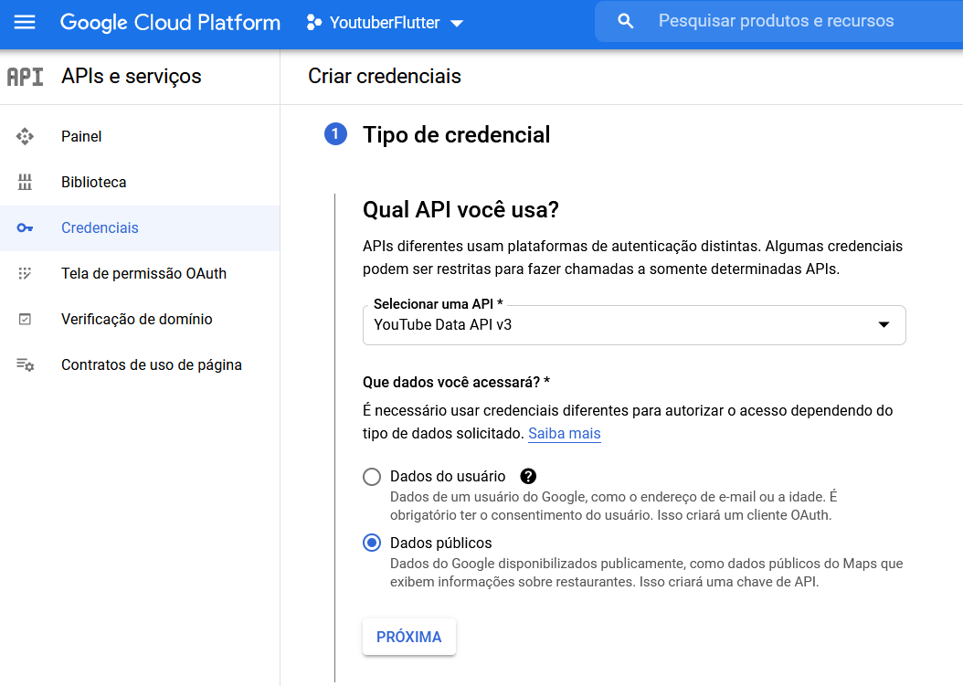
Flutter (API Youtube) App - Youtube
Em Criar Credenciais, selecione a API YouTube Data API v3. Em seguida, escolha Dados Públicos em “Que dados você acessará? ”, clique em próxima:

Slide 17
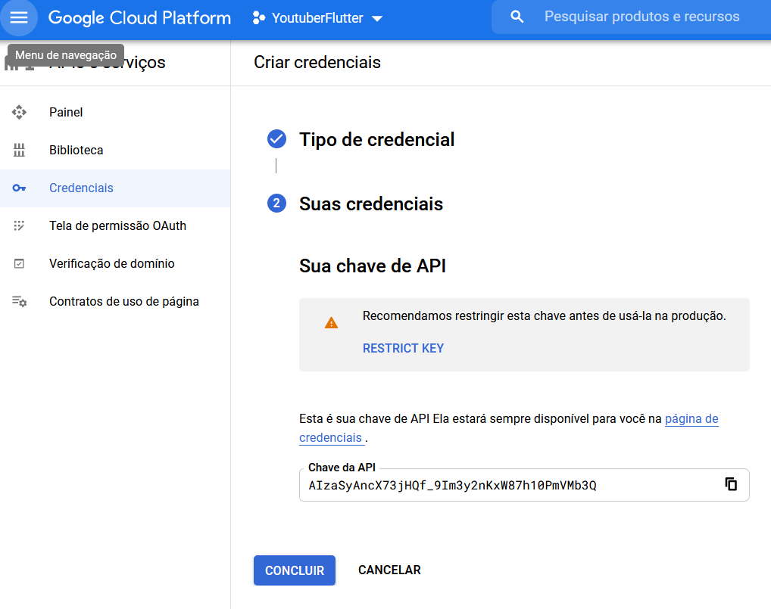
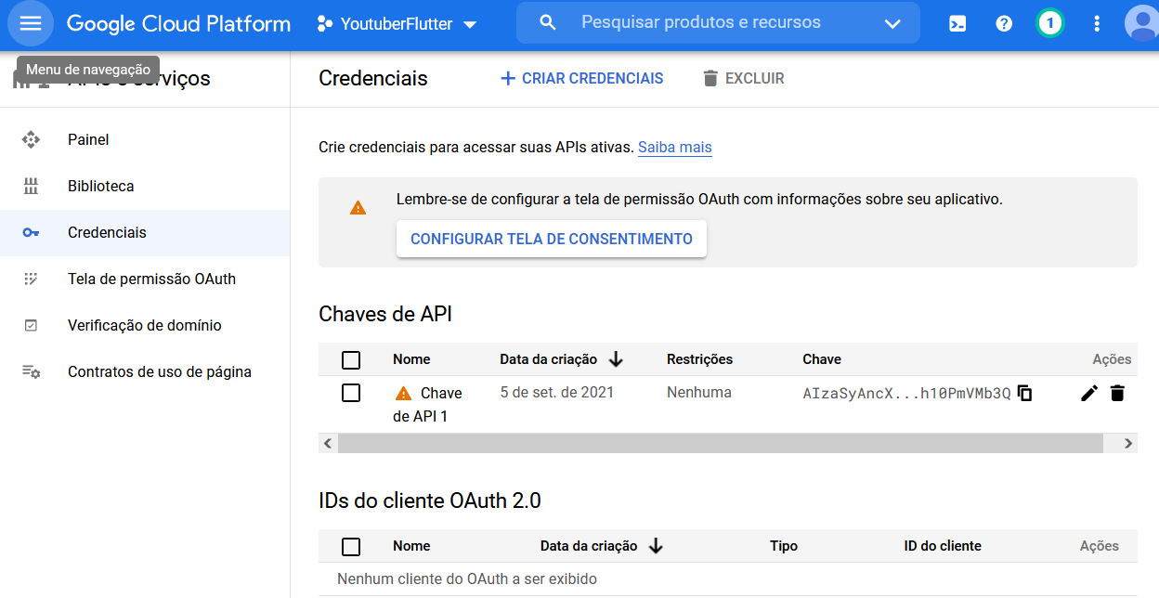
Flutter (API Youtube) App - Youtube
Em seguida suas credenciais serão criadas, basta copiar as credenciais, salva-las e em seguida clicar em concluir:

Slide 18
Flutter (API Youtube) App - Youtube
Instalação e configuração das dependência para uso do Youtube em App:
HTTP
Acesse o site: https://pub.dev/
Digite http no buscador e confirme a busca. Selecione Flutter e clique em http;
Em seguida, selecione “Installing”, procure “depencencies:” e copie:
http: ^0.13.3
Finalize a configuração do http acessando, o arquivo “pubspec.yaml” no seu projeto e adicionando a dependência.

Slide 19
Flutter (API Youtube) App - Youtube
Instalação e configuração das dependência para uso do Youtube em App:
YOUTUBE
Acesse o site: https://pub.dev/
Digite http no buscador e confirme a busca. Selecione Flutter e clique em youtube_player_flutter;
Em seguida, selecione “Installing”, procure “depencencies:” e copie:
youtube_player_flutter: ^8.0.0
Finalize a configuração do http acessando, o arquivo “pubspec.yaml” no seu projeto e adicionando a dependência.

Slide 20
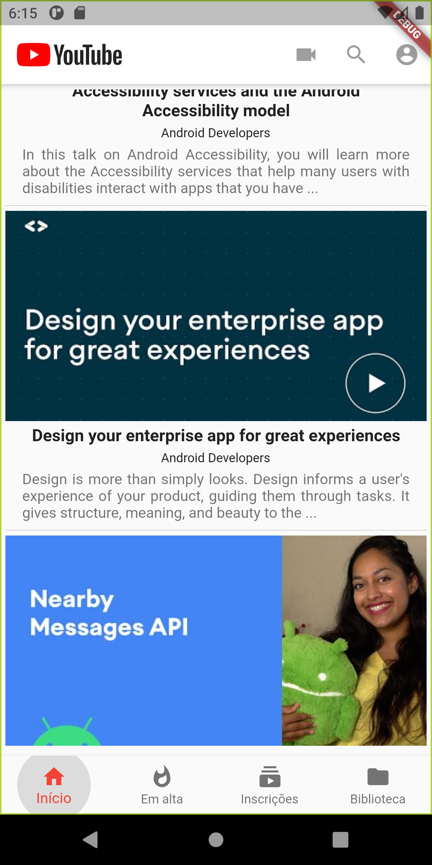
Flutter (API Youtube) App - Youtube
Widget builderListView(Video video){
return Column(
children: [
Container(
height: 200,
decoration: BoxDecoration( image: DecorationImage(fit: BoxFit.cover,
image: NetworkImage(video.imagem!), ),),),
ListTile( title: Column(children: [
Text(video.titulo!, textAlign: TextAlign.center,
style: TextStyle( fontWeight: FontWeight.bold,),),
Padding( padding: EdgeInsets.only(top: 5, bottom: 5),
child: Text( video.canal!, textAlign: TextAlign.start,
style: TextStyle( fontSize: 12,
fontWeight: FontWeight.bold,
color: Color.fromRGBO(90, 90, 90, 1),),),),],),
subtitle: Text( video.descricao!, textAlign: TextAlign.justify,),
),
],
);
}

Slide 21
Flutter (API Youtube) App - Youtube
State
Representam o tempo de vida da widget, ou seja, seus estados que variam desde sua construção até a sua “destruição”;
initState: É executado uma única vez para inicializar as dependências ou configurações para construção da widget.
didChangeDependencies: Chamado há mudanças nas dependências no estado do objeto. (Em geral mudanças relações de herança das Widgets).
build: constrói a widget.
didUpdateWidget: Chamado após ocorrer uma mudança na árvore de widget geralmente associado a abertura ou fechamento de uma segunda tela.
deactivate: Chamado quando um objeto é removido temporariamente da árvore. Permite que o objeto possa ser reinserido em outra parte da árvore.
dispose: Chamado quando um objeto é removido da árvore.

